Slide 1

Mu-Hagamos una Vaca
Sergio Hernández - Laura Ávila
Notes:
Tomado de: http://www.clipartbest.com/cliparts/RiA/yXL/RiAyXLriL.png

Slide 2



Contenido
Una vaca: Gastos compartidos
Motivación
Nuestra Solución
Bibliografía
Notes:
Tomado de: http://i.istockimg.com/file_thumbview_approve/5130931/5/stock-illustration-5130931-mini-cow.jpg
Tomado de: http://developtosucceed.com/wp-content/uploads/2013/10/leadership-icon.png
Tomado de: http://cdn.ws.citrix.com/wp-content/uploads/2014/06/Light-Bulb.jpg?width=150

Slide 3
¿Una vaca?

Slide 4

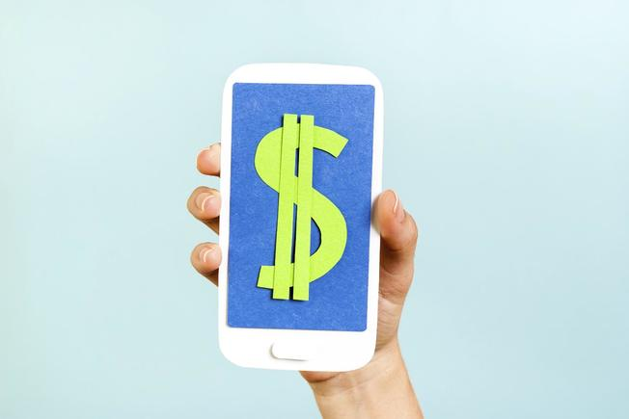
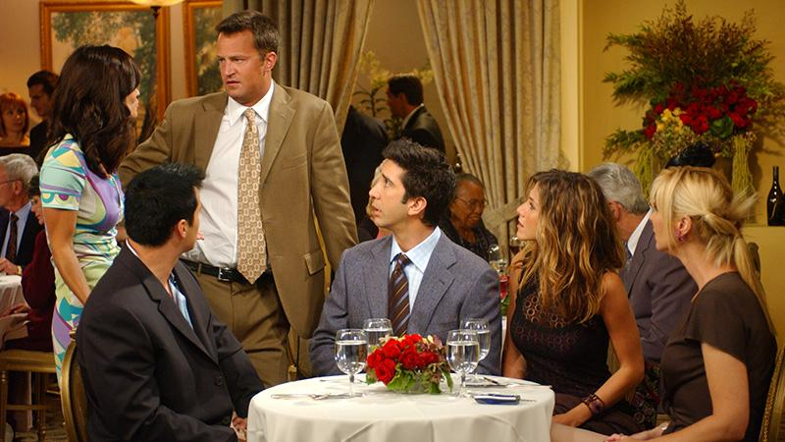
¡Gastos compartidos!
Notes:
De Izquierda a Derecha, de Arriba a Abajo:
Tomado de: http://www.usnews.com/dims4/USNEWS/670ed10/2147483647/thumbnail/652x435%3E/quality/85/?url=%2Fcmsmedia%2Fdb%2F83%2F8e1ceccd4fccbd54e6a356d95acc%2Fresizes%2F1500%2F151104-phonemoney-stock.jpg
Tomado de: http://suitelife.com/blog/wp-content/uploads/2015/08/party-in-barcelona.jpg
Tomado de: http://i.cdn.turner.com/v5cache/TBS/Images/Dynamic/i283/friends-s9e5-800x450.jpg

Slide 5

Motivación

Slide 6
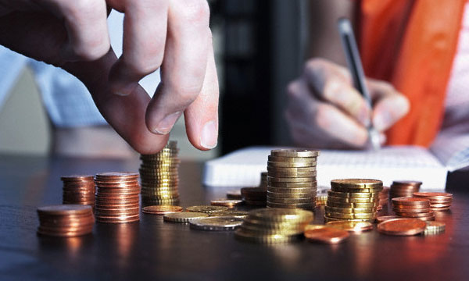
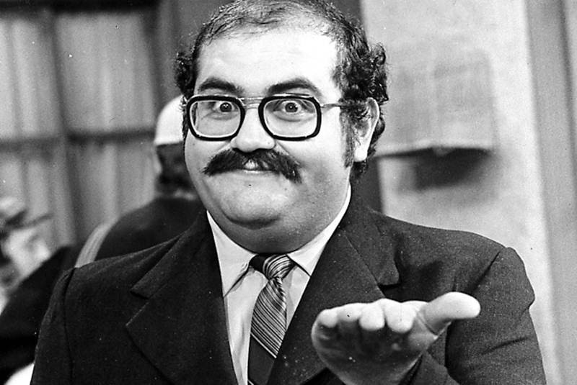
-Hacer las cuentas al momento de pagar
-Tener en cuenta los valores anteriores
-Cobrar a los amigos y familia
-Encontrar amigos para reunir más plata
Notes:
Tomado de: http://www.blogdelg.es/wp-content/uploads/2012/08/hacer-cuentas.jpg
Tomado de: http://vignette4.wikia.nocookie.net/inciclopedia/images/6/6e/Edgar_vivar_barriga-movil.jpg/revision/latest?cb=20130901001915

Slide 7

Oportunidad

Slide 8

Venmo
Creada en 2009
Usa Paypal
Adquirida por Paypal
No está disponible en Colombia
Notes:
Tomado de: http://topmobiletrends.com/wp-content/uploads/2013/11/app-icon.png

Slide 9
700000000$USD
Registrados en transacciones en Venmo en el ¾ del 2014
Notes:
Tomado de: https://en.wikipedia.org/wiki/Venmo

Slide 10

Nuestra Solución

Slide 11
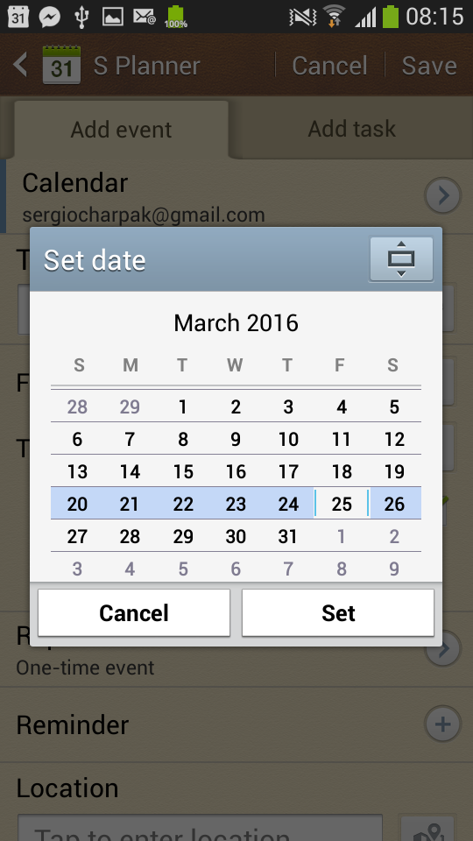
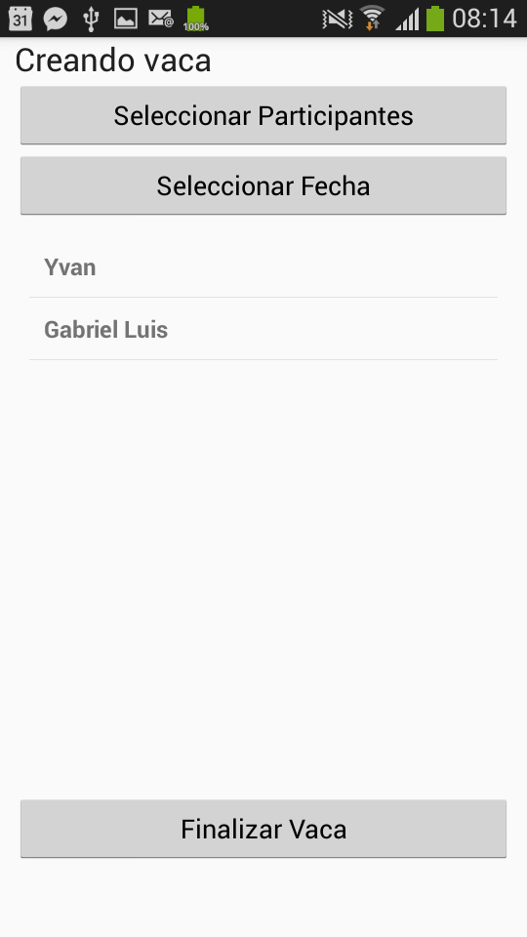


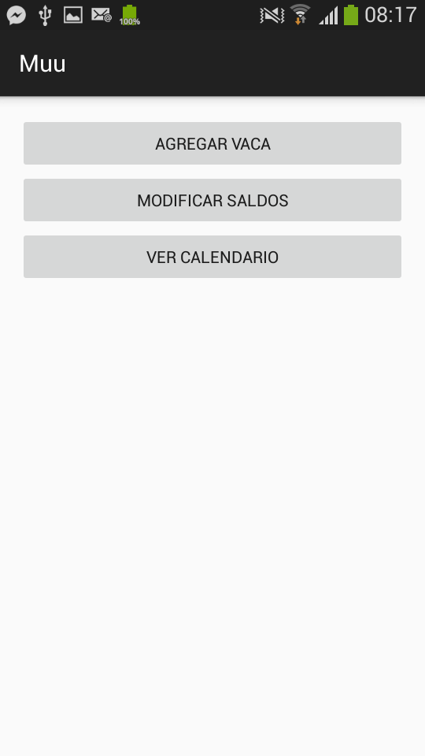


Control Montos
Control Histórico
Buscar amigos
-Contactos
Notificar deuda
-SMS

Slide 12
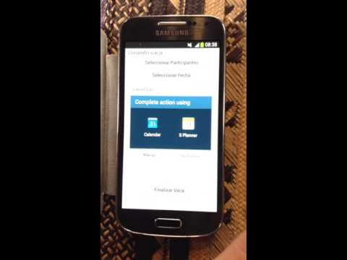
Video
https://youtu.be/tkmUeL1f6yo

Slide 13

¡Muchas Gracias!

